Slide 1
Die chemischen Raptore gegen die menschliche Gesundheit
Ausgefertigt von: Boyadzhieva,Vasilena Gr.12

Slide 2
Knochenmehl
Von Vegetarier zum Raubtier
Von Raubtier zum Vegetarier

Slide 3
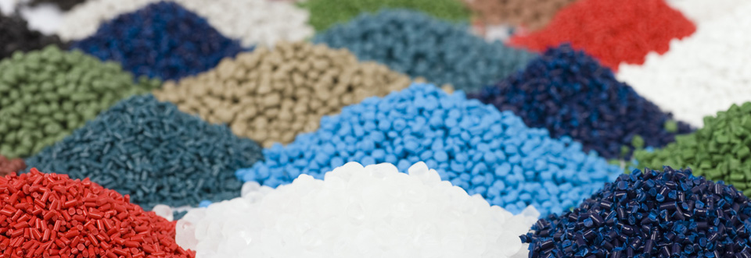
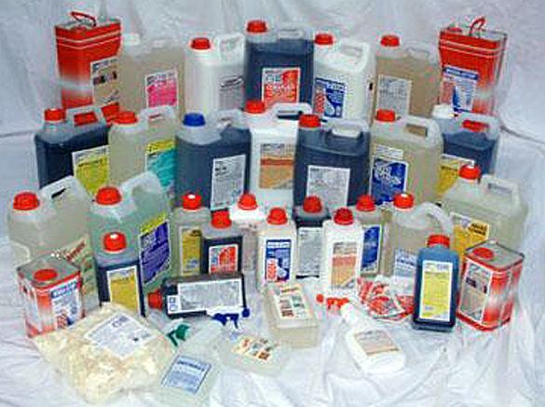
Plastificatore-Definition
Stoffe, die verschiedene chemische Verbindungen und Wechselwirkungen nicht nur zwischen den Monomeren, sondern auch zwischen den und der Umgebung beeinflußen. Auf dieser Weise, im Abhang vom Gebrauch, verleiht man Flexibilität, Festigkeit, Widerstandsfähigkeit, elektrische Leitfähigkeit und andere.

Slide 4
Die Kunststoffe treten immer häufiger in unseren Alltag ein. Wenn wir uns umsehen, können wir überall Kunststoffe finden: den Strohhalm im Café, die Wasserflasche in Kaufland, die Tüte in Piccadilly etc. Leider halten die meisten, zu denen ich auch zähle, sie für praktische und erleichende Materiale.

Slide 5
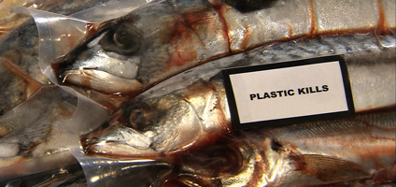
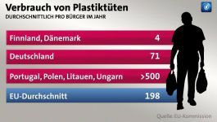
Flaschen
Tüten
Besteck
Handy Cases
Bautätigkeit
Medizin!!!

Slide 6
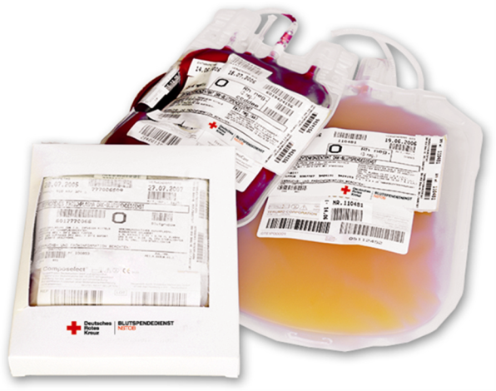
Gasen durchkommen
Keine Adhesion von Thrombozyten
Thrombozytenbeutel

Slide 7
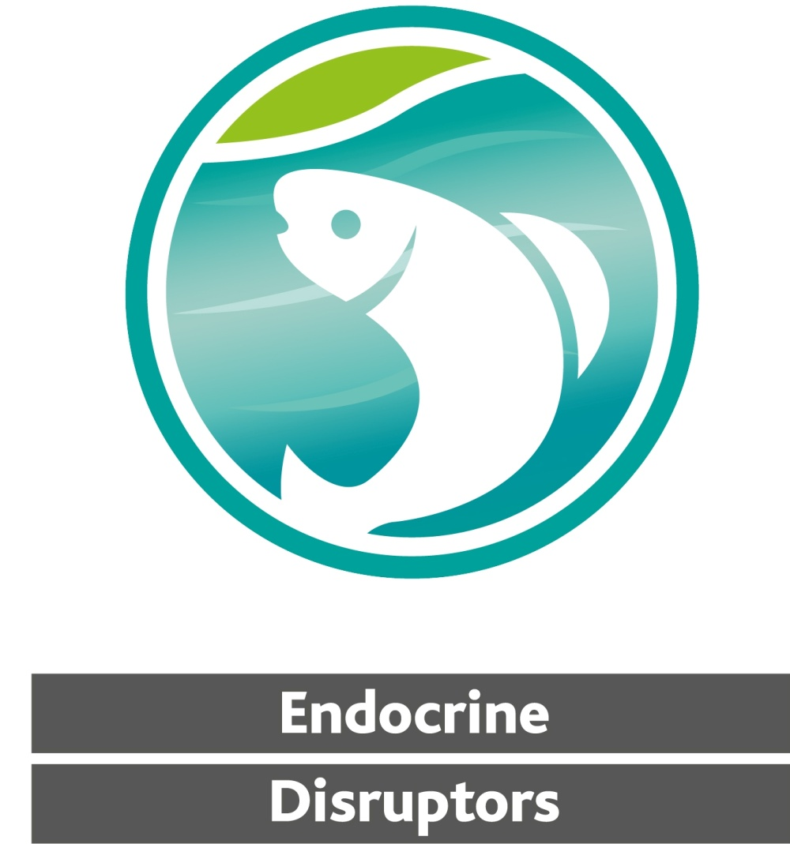
“Endokrine Dizraptore”:
Umfassender Begriff für polymere Stoffe,die die Geschlechtshormone imitieren.

Slide 8
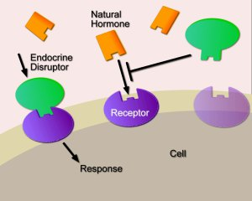
Hauptwirkung von EDen

Slide 9
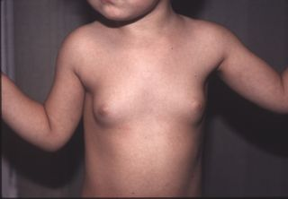
Einen Fall aus den USA
Vorzeitige Pubertät vor dem neunten Jahr in Peru

Slide 10
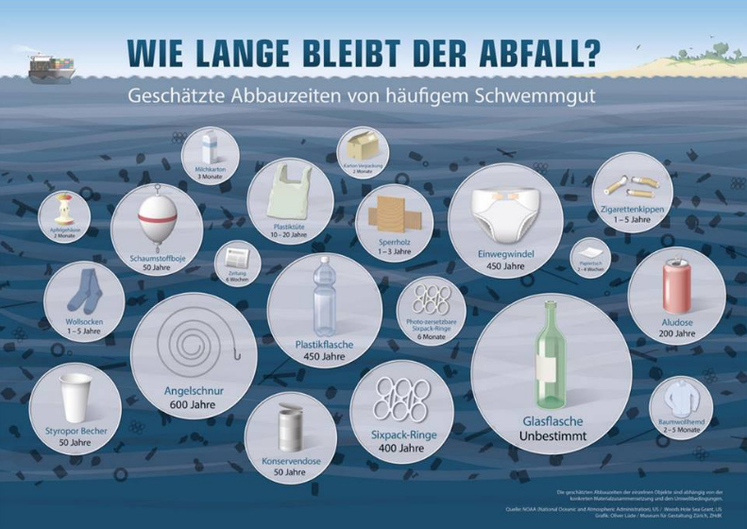
Zeitraum von Körperzerlegung 8 auf 35 Jahren

Slide 11
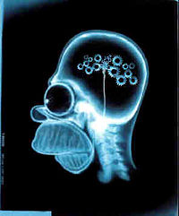
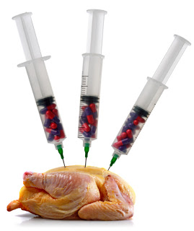
Intelligente Polymere im Alltag? …Naja

